Slide 1
Indicadores Sociales en Venezuela
Medición de la Pobreza (Línea de Pobreza).
Medición de la Desigualdad Social (Índice de Gini).
Necesidades Básicas Insatisfechas (NBI)
Segundo Semestre 2013.
Autores:
Moya Javier
Navarro Carlos
Torrealba Oscar

Slide 2
Selección de Indicadores
Para la realización del presente estudio se usó el criterio de “Línea de Pobreza” pues el mismo se presenta como una herramienta bastante útil que aproxima al estudio de la estatización Social. El mencionado criterio es usado por El Banco Mundial y la Organización de Naciones Unidas.
Otro criterio usado por la Organización de Naciones Unidas (ONU) para la medición de la pobreza es el Índice de Necesidades Básicas Insatisfechas (NBI), que descarta en principio al ingreso de los hogares y usa indicadores sociales como educación, acceso a la salud, entre otros.
También se Usó el criterio de Índice de Gini, adoptado por el Instituto Nacional de Estadísticas (INE), para medir la desigualdad en el ingreso de cada región geográfica.

Slide 3
Ficha Técnica Línea de Pobreza
Introducción
Los indicadores de pobreza se calculan a partir del procesamiento de los datos provenientes de la Encuestas de Hogares por Muestreo y de la Encuesta de Precios y Consumo, ambas del INE.
La metodología utilizada estima la pobreza a través de la comparación del ingreso del hogar con la Línea de Pobreza. La Línea de Pobreza relaciona el monto del ingreso, con el precio de un conjunto de alimentos y el costo de servicios prioritarios para salud y educación, elementos integrantes de la Canasta Básica.
Características de la medición:
Se refiere a hogares que residen en viviendas familiares.
Se basa en la comparación del ingreso per capita del hogar con la Línea de pobreza.
Para la construcción de la Línea de pobreza, se considera la estimación de una Canasta integrada por un conjunto de alimentos suficientes para cubrir las necesidades nutricionales de la población, estimadas por el Instituto Nacional de Nutrición en 2200 Calorías diarias por personas.
Se distinguen dos valores de la canasta: el valor de la canasta de alimentos (Canasta Alimentaría) y un múltiplo de esta canasta, que se denomina Canasta Básica.
Se asume que la Canasta Básica incorpora además del costo de los nutrientes, el costo de productos y servicios que cubren un conjunto de necesidades básicas no alimentarias. El costo de la Canasta Básica se determina según: Canasta Básica £ × Canasta Alimentaria; donde £, es un coeficiente que mide la relación entre el gasto no alimentario y el gasto alimentario en los hogares. Para Venezuela, en la actualidad, se utiliza el valor 2, estimado a partir de la encuesta de Presupuestos Familiares de 1998.
Los hogares cuyo ingreso per capita es menor a la Canasta Básica per capita, se denominan Pobres.
Los hogares cuyo ingreso per capita es menor a la Canasta Alimentaria per capita, se denominan Pobres Extremos.
Datos extraídos del Instituto Nacional de Estadísticas (INE)

Slide 4
Ficha Técnica Línea de Pobreza
Basamento de la medición
La medición se basa en dos conceptos fundamentales: El ingreso del hogar y la canasta alimentaria
El Ingreso del hogar
Para medir el ingreso del hogar se contabilizan los ingresos de todos los perceptores. Se consideran los ingresos provenientes del trabajo principal, los provenientes de trabajos secundarios y los provenientes de otras fuentes. En la encuesta de hogares, los ingresos provenientes de otras fuentes, se refieren a:
Pensión de superviviente, orfandad y otros tipos
Ayuda familiar o de otra persona.
Subsidio familiar( Beca alimentaría)
Beca o Ayuda Escolar
Pensión o Jubilación por Seguro Social
Jubilación por trabajo
Rentas de propiedades
Intereses o pidendos
La medición del ingreso del hogar contempla un proceso de imputación, como elemento de corrección para los ingresos “no declarados” provenientes del trabajo principal La canasta alimentaria.
Para la Línea de pobreza se considera como referente el valor de la canasta alimentaria per capita. La canasta alimentaria se obtiene como promedio nacional de los valores de cada uno de los productos que integran la canasta. Para calcular la canasta per capita se utiliza el valor máximo de la canasta observado en el semestre.
Datos extraídos del Instituto Nacional de Estadísticas (INE)

Slide 5
Ficha Técnica Línea de Pobreza
Mecanismos de corrección del ingreso del hogar
La Encuesta de Hogares considera como “no declarado”, con respecto al ingreso del hogar, a todo hogar donde al menos una persona ocupada no declara el ingreso proveniente del trabajo. Para disminuir el efecto de no-declaración, se realiza dos procesos: un proceso de imputación a los ingresos no declarados provenientes del trabajo principal y un proceso de reclasificación de los hogares donde algunos, pero no todos los perceptores declaran sus ingresos. El proceso de imputación a perceptores que declaran estar trabajando al momento de la encuesta, es un factor que corrige la medición de la pobreza al incorporar hogares que antes de la imputación no se consideraban para efectos de la medición. El mecanismo de reclasificación se aplica cuando en un hogar considerado “ no declarado” por la EH, existen algunos perceptores que declaran ingresos provenientes del trabajo principal y el monto de esos ingresos sumados con los ingresos declarados en el rubro otros, llevan a que el ingreso per-capita de ese hogar supere el valor de la línea de pobreza, este hogar para efectos de la medición se considerará como no pobre sin necesidad de imputación.
Dirección: www.ine.gov.ve >> Indicadores >> Sociales >> Pobreza >> Fichas Técnicas >> Línea de Pobreza.
Datos extraídos del Instituto Nacional de Estadísticas (INE)

Slide 6
Necesidades Básicas Insatisfechas (NBI)
La Descripción
El método NBI, es un método recomendado por Cepal, a comienzos de los años setenta, como una opción para aprovechar la información de los censos demográficos y de vivienda, en la caracterización y medición directa de la pobreza. Su base conceptual, descansa en definir un conjunto de necesidades que se consideran básicas para el bienestar de los hogares y considerar la pobreza como " la situación de aquellos hogares que no logran reunir, en forma relativamente estable los recursos necesarios para satisfacer las necesidades básicas de sus miembros" . El método NBI, tipifica la pobreza mediante un conjunto, generalmente pequeño, de necesidades especificas, definidas a conveniencia.
Necesidades, variables e indicadores
El uso de información censal, genera restricciones al momento de definir las necesidades a considerar como básicas y su transformación en elementos para la medición de la pobreza. Usualmente, se consideran necesidades asociadas a dimensiones factibles de observación censal, y la medición se genera a través de indicadores emparentados con variables que caracterizan esas dimensiones. Los indicadores, dan cuenta de la satisfacción o insatisfacción de la necesidad asociada cada variable y la pobreza se mide de acuerdo al número de necesidades insatisfechas, en el hogar.
La insatisfacción de necesidades, se evalúa con base en la presencia o ausencia de características de la vivienda, tales como materiales del piso o techo o el acceso a servicios tales como el agua potable o el servicio de cloacas, se consideran también rasgos demográficos del hogar como número de miembros, educación del jefe o asistencia de los niños a la escuela.
El XIII Censo General de Población y Vivienda, realizado en Venezuela durante los meses de Octubre y Noviembre 2001, constituye el referente para la medición de pobreza siguiendo el Método NBI. La medición de pobreza por NBI, se aplica a hogares residentes en viviendas familiares, excluye a la población indígena selvática y la que habita en colectividades (hoteles, hospitales, cuarteles y cárceles).
Datos extraídos del Instituto Nacional de Estadísticas (INE)

Slide 7
Necesidades Básicas Insatisfechas (NBI)
Para la aplicación del método, se definieron necesidades asociadas a:
Asistencia escolar
Condiciones de la vivienda(estructurales y de servicios),
Educación del jefe de familia
Dependencia de los ocupados.
Para efectos de medición, se definieron las siguientes variables:
V1: Inasistencia escolar
V2: Hacinamiento critico
V3: Vivienda inadecuada
V4: Carencia de servicios básicos
V5: Alta dependencia económica
A cada variable, se asoció un indicador, definido según la tabla que a continuación:
Datos extraídos del Instituto Nacional de Estadísticas (INE)

Slide 8
Necesidades Básicas Insatisfechas (NBI)
Dirección: www.ine.gov.ve >> Indicadores >> Sociales >> Pobreza >> Fichas Técnicas >> Necesidades Básicas Insatisfechas.
Datos extraídos del Instituto Nacional de Estadísticas (INE)

Slide 9
Coeficiente de GINI
El coeficiente de GINI es el indicador mayormente utilizado para medir la distribución del ingreso en un país, así mismo tiene distintos campos de aplicabilidad. Esta definido como un indicador que toma valores entre 0 y 1, donde 0 se corresponde con la perfecta igualdad (Todos tienen los mismos ingresos) y 1 se corresponde con la perfecta desigualdad del ingreso.
De igual manera, los quintiles permiten cuantificar la porción del ingreso correspondiente a cada quintil, de manera que el uso conjunto del GINI y de los quintiles de Ingreso robustece el análisis a fines de la veracidad de información.
Datos extraídos del Instituto Nacional de Estadísticas (INE)

Slide 10
Indicadores Sociales a Escala Nacional
Data extraída por el Instituto Nacional de Estadísticas (INE)

Slide 11
VENEZUELA
2do Semestre 2013
Datos extraídos del Instituto Nacional de Estadísticas (INE)

Slide 12
VENEZUELA
Coeficiente de GINI
0,4040
1er Semestre 2012
Datos extraídos del Instituto Nacional de Estadísticas (INE)

Slide 13
VENEZUELA
2do Semestre 2013
Datos extraídos del Instituto Nacional de Estadísticas (INE)

Slide 14
Estratificación según situación de la fuerza de trabajo.Principales definiciones
Población Económicamente Activa: Está constituida por todas las personas de 15 años y más, con disposición y disponibilidad para trabajar en el periodo de referencia, que es la semana anterior al día de la entrevista. En cuanto a la Tasa de Actividad, se refiere al porcentaje de la población económicamente activa con respecto a la población de 15 años y más.
Población Económicamente Inactiva: Son aquellas personas de 15 años y más, estudiantes, amas de casa, rentistas, pensionados, jubilados y trabajadores familiares que trabajan menos de 15 horas a la semana. Para pertenecer a este grupo estas personas deben además cumplir con la condición de no haber hecho gestiones para conseguir empleo en el periodo de referencia. La tasa de Inactividad es el porcentaje de la Población Económicamente Inactiva con respecto a la población de 15 años y más.
Población Ocupada:Personas de 15 años y más de edad, de uno u otro sexo, quienes declararon que estaban trabajando o tenían un empleo, durante la semana anterior al día de la entrevista. Por Tasa de Ocupación se entiende al porcentaje de la Población Ocupada con respecto a la Población Económicamente Activa.
Población Desocupada: Personas de 15 años y más, de uno u otro sexo, quienes declararon que durante la semana anterior al día de la entrevista no estaban trabajando y estaban buscando trabajo con remuneración. Asimismo, se incluyen aquellas personas que nunca han trabajado y buscan trabajo por primera vez. Tasa de Desocupación: es el porcentaje de la Población Desocupada con respecto a la Población Económicamente Activa.
Población ocupada en el sector formal de la economía (Definición según PREALC – OIT): Se considera que una persona está ocupada en el Sector Formal cuando labora en empresas de cinco personas o más, tanto del sector público como del sector privado. También se incluyen a los trabajadores por cuenta propia profesionales universitarios. Por Porcentaje de Formalidad: se entiende al porcentaje de la Población Ocupada en el Sector Formal con respecto al total de la Población Ocupada.

Slide 15
Estratificación según situación de la fuerza de trabajo.Principales definiciones
Población ocupada en el sector informal de la economía (Definición según PREALC – OIT): Los trabajadores del Sector Informal son aquellas personas ocupadas como servicio doméstico, trabajadores por cuenta propia no profesionales (tales como vendedores, artesanos, conductores, pintores, carpinteros, buhoneros, etc.). También se incluyen en este sector a los patronos, empleados, obreros y trabajadores familiares que laboran en empresas con menos de cinco personas ocupadas. Por porcentaje de informalidad se entiende a la relación entre la población ocupada en el sector informal con respecto al total de la población ocupada.
Sector Empleador Público: Se considera que una persona está ocupada en el Sector Público cuando labora en ministerios u organismos de la administración nacional, regional, estatal o municipal, universidades o instituciones de educación superior del Estado o en empresas con capital mayoritariamente del Estado.
Sector Empleador Privado: Se considera que una persona está ocupada en el sector privado cuando labora en compañías anónimas o empresas familiares o en organizaciones no lucrativas (Scout, iglesias, etc.).
Ramas de Actividad Económica: Se refiere a la naturaleza de los bienes y servicios que realiza el negocio, organización o empresa en el cual la persona económicamente activa se desempeña o desempeñaba
Ocupación: Es el tipo o clase de trabajo que efectúa una persona económicamente activa, ocupada, durante el período de referencia, o la desempeñada por una persona económicamente activa, desocupada, en su último trabajo.
Categoría de ocupación : Es la relación entre una persona ocupada y el trabajo desempeñado. Estas categorías son: i) Empleado u obrero en el sector público, ii) Empleado u obrero en empresa privada. iii) Patrono o empleador, iv) Trabajador por cuenta propia, v) Miembro de cooperativa, vi) Sociedades de personas (o de hecho), vii) Ayudante o auxiliar.

Slide 16
VENEZUELA. Estratificación según situación de la fuerza de trabajo
Población: 21.690.851
Fuente: INE. Base de Datos

Slide 17
VENEZUELA. Estratificación según situación de la fuerza de trabajo
Fuente: INE. Base de Datos

Slide 18
VENEZUELA. Estratificación según situación de la fuerza de trabajo
Población total: 29.909.211
Población de 15 años o más: 21.690.851
Población activa: 14.071.998
Población Inactiva: 7.618.853 (35,1%)
Fuente: INE. Base de Datos

Slide 19
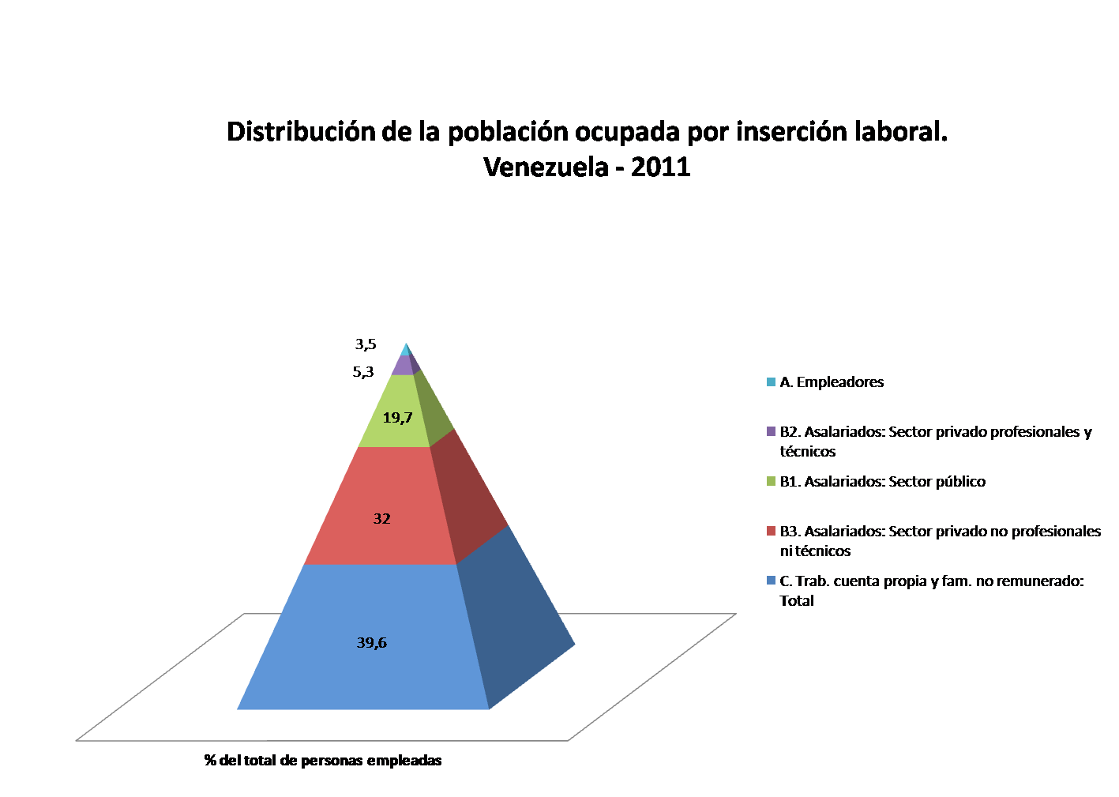
VENEZUELA
Fuente: CEPAL . Base de datos

Slide 20
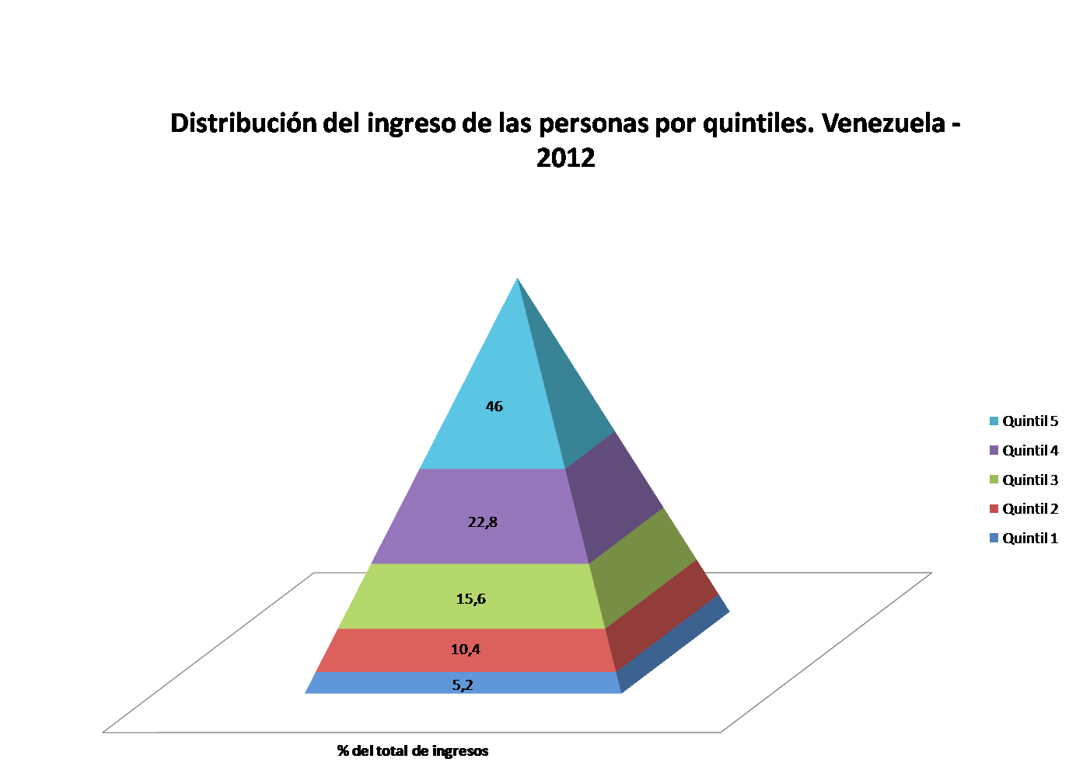
VENEZUELA
Fuente: CEPAL . Base de datos

Slide 21
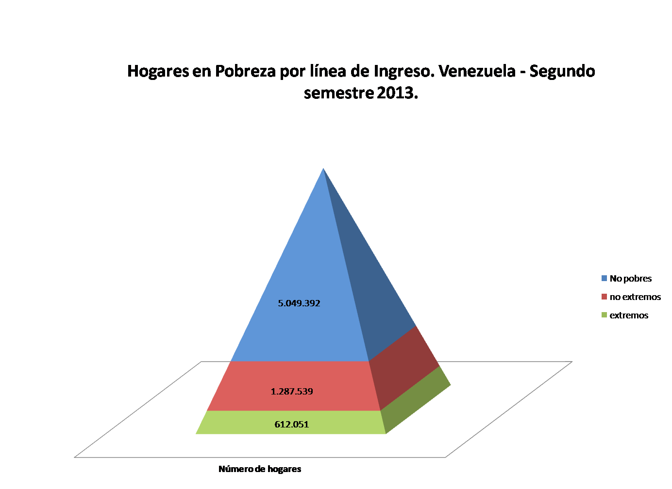
VENEZUELA
Fuente: INE . Base de datos

Slide 22
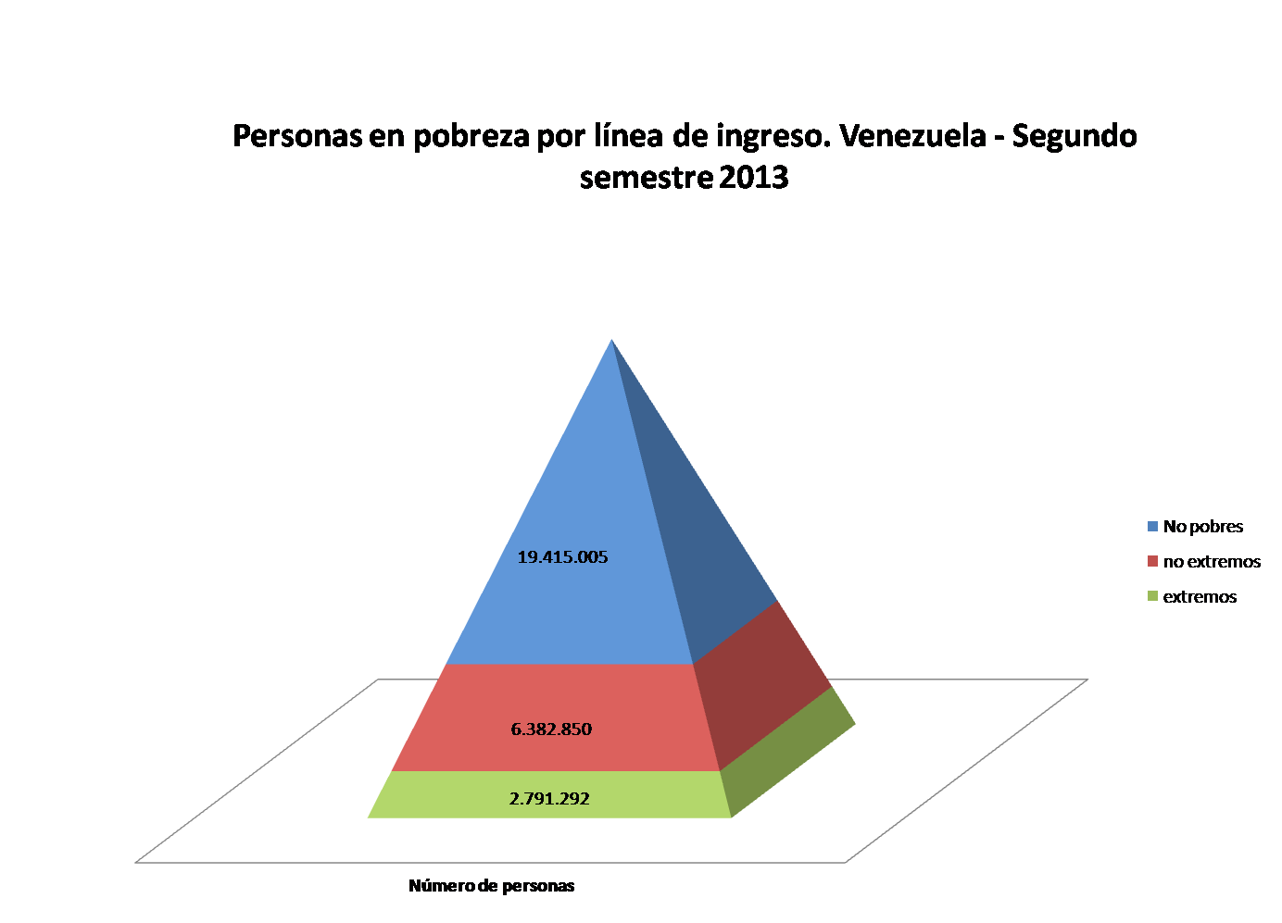
VENEZUELA
Fuente: INE . Base de datos

Slide 23
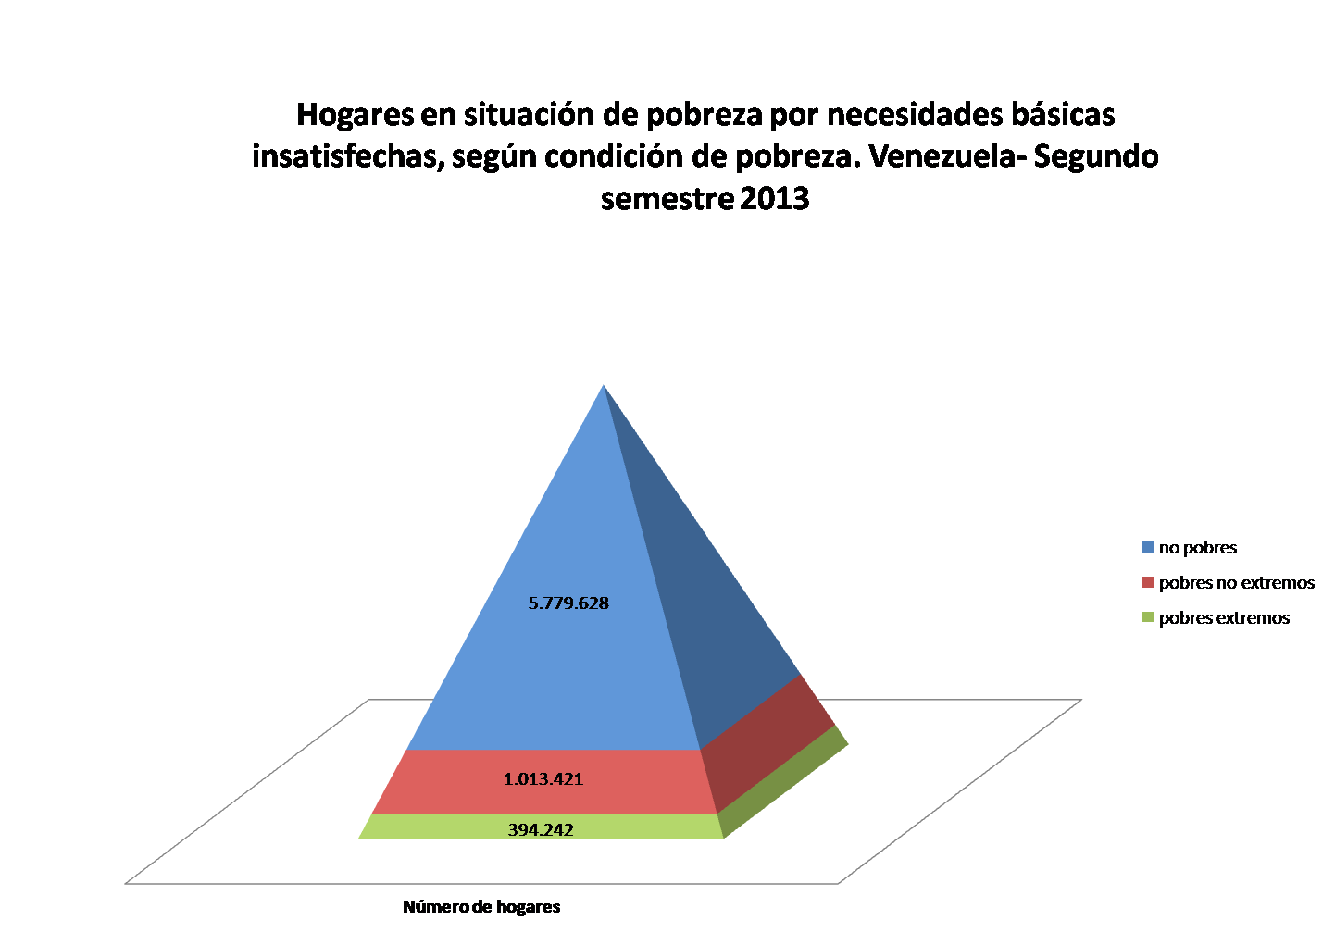
VENEZUELA
Fuente: INE . Base de datos

Slide 24
Indicadores Sociales por Entidad Federal
Data extraída por el Instituto Nacional de Estadísticas (INE)

Slide 25
DISTRITO CAPITAL
Coeficiente de GINI 0,3434
Superficie (km2) | 433
Población (CENSO 2011) | 1943901
% Población | 7,14%
PIB 2011 US$ (Millones) | 31376
% PIB | 8,93%
% Hogares con Déficit en Educación | 4,65
Fuente Consultadas:
Línea De Ingreso: 2do Semestre 2013
Coeficiente de GINI: 1er Semestre 2012
Datos extraídos del Instituto Nacional de Estadísticas (INE)
Banco Central de Venezuela, BCV..
Actividad Económica por Estados de Venezuela 2001 - 2011, Trabajo elaborado y presentado por estudiantes de la materia Problemas Sociales Contemporáneos, 2011.
XIV Censo Nacional de Población y Vivienda, 2011.

Slide 26
AMAZONAS
Coeficiente de GINI 0,4276
Superficie (km2) | 177617
Población (CENSO 2011) | 146480
% Población | 0,54%
PIB 2011 US$ (Millones) | 981
% PIB | 0,28%
% Hogares con Déficit en Educación | 8,91
Fuente Consultadas:
Línea De Ingreso: 2do Semestre 2013
Coeficiente de GINI: 1er Semestre 2012
Datos extraídos del Instituto Nacional de Estadísticas (INE)
Banco Central de Venezuela, BCV..
Actividad Económica por Estados de Venezuela 2001 - 2011, Trabajo elaborado y presentado por estudiantes de la materia Problemas Sociales Contemporáneos, 2011.
XIV Censo Nacional de Población y Vivienda, 2011.

Slide 27
ANZOÁTEGUI
Coeficiente de GINI 0,3797
Superficie (km2) | 43300
Población (CENSO 2011) | 1469747
% Población | 5,40%
PIB 2011 US$ (Millones) | 20458
% PIB | 5,82%
% Hogares con Déficit en Educación | 4,54
Fuente Consultadas:
Línea De Ingreso: 2do Semestre 2013
Coeficiente de GINI: 1er Semestre 2012
Datos extraídos del Instituto Nacional de Estadísticas (INE)
Banco Central de Venezuela, BCV..
Actividad Económica por Estados de Venezuela 2001 - 2011, Trabajo elaborado y presentado por estudiantes de la materia Problemas Sociales Contemporáneos, 2011.
XIV Censo Nacional de Población y Vivienda, 2011.

Slide 28
APURE
Coeficiente de GINI 0,4561
Superficie (km2) | 76500
Población (CENSO 2011) | 459025
% Población | 1,69%
PIB 2011 US$ (Millones) | 4079
% PIB | 1,16%
% Hogares con Déficit en Educación | 9,62
Fuente Consultadas:
Línea De Ingreso: 2do Semestre 2013
Coeficiente de GINI: 1er Semestre 2012
Datos extraídos del Instituto Nacional de Estadísticas (INE)
Banco Central de Venezuela, BCV..
Actividad Económica por Estados de Venezuela 2001 - 2011, Trabajo elaborado y presentado por estudiantes de la materia Problemas Sociales Contemporáneos, 2011.
XIV Censo Nacional de Población y Vivienda, 2011.

Slide 29
ARAGUA
Coeficiente de GINI 0,3705
Superficie (km2) | 7014
Población (CENSO 2011) | 1630308
% Población | 5,99%
PIB 2011 US$ (Millones) | 24434
% PIB | 6,95%
% Hogares con Déficit en Educación | 3,29
Fuente Consultadas:
Línea De Ingreso: 2do Semestre 2013
Coeficiente de GINI: 1er Semestre 2012
Datos extraídos del Instituto Nacional de Estadísticas (INE)
Banco Central de Venezuela, BCV..
Actividad Económica por Estados de Venezuela 2001 - 2011, Trabajo elaborado y presentado por estudiantes de la materia Problemas Sociales Contemporáneos, 2011.
XIV Censo Nacional de Población y Vivienda, 2011.

Slide 30
BARINAS
Coeficiente de GINI 0,3935
Superficie (km2) | 35200
Población (CENSO 2011) | 816264
% Población | 3,00%
PIB 2011 US$ (Millones) | 5219
% PIB | 1,49%
% Hogares con Déficit en Educación | 5,09
Fuente Consultadas:
Línea De Ingreso: 2do Semestre 2013
Coeficiente de GINI: 1er Semestre 2012
Datos extraídos del Instituto Nacional de Estadísticas (INE)
Banco Central de Venezuela, BCV..
Actividad Económica por Estados de Venezuela 2001 - 2011, Trabajo elaborado y presentado por estudiantes de la materia Problemas Sociales Contemporáneos, 2011.
XIV Censo Nacional de Población y Vivienda, 2011.

Slide 31
BOLIVAR
Coeficiente de GINI 0,3806
Superficie (km2) | 240528
Población (CENSO 2011) | 1413115
% Población | 5,19%
PIB 2011 US$ (Millones) | 14435
% PIB | 4,11%
% Hogares con Déficit en Educación | 5,76
Fuente Consultadas:
Línea De Ingreso: 2do Semestre 2013
Coeficiente de GINI: 1er Semestre 2012
Datos extraídos del Instituto Nacional de Estadísticas (INE)
Banco Central de Venezuela, BCV..
Actividad Económica por Estados de Venezuela 2001 - 2011, Trabajo elaborado y presentado por estudiantes de la materia Problemas Sociales Contemporáneos, 2011.
XIV Censo Nacional de Población y Vivienda, 2011.

Slide 32
CARABOBO
Coeficiente de GINI 0,3364
Superficie (km2) | 4650
Población (CENSO 2011) | 2245744
% Población | 8,25%
PIB 2011 US$ (Millones) | 32988
% PIB | 9,39%
% Hogares con Déficit en Educación | 4,83
Fuente Consultadas:
Línea De Ingreso: 2do Semestre 2013
Coeficiente de GINI: 1er Semestre 2012
Datos extraídos del Instituto Nacional de Estadísticas (INE)
Banco Central de Venezuela, BCV..
Actividad Económica por Estados de Venezuela 2001 - 2011, Trabajo elaborado y presentado por estudiantes de la materia Problemas Sociales Contemporáneos, 2011.
XIV Censo Nacional de Población y Vivienda, 2011.

Slide 33
COJEDES
Coeficiente de GINI 0,3643
Superficie (km2) | 14800
Población (CENSO 2011) | 323165
% Población | 1,19%
PIB 2011 US$ (Millones) | 2804
% PIB | 0,80%
% Hogares con Déficit en Educación | 4,2
Fuente Consultadas:
Línea De Ingreso: 2do Semestre 2013
Coeficiente de GINI: 1er Semestre 2012
Datos extraídos del Instituto Nacional de Estadísticas (INE)
Banco Central de Venezuela, BCV..
Actividad Económica por Estados de Venezuela 2001 - 2011, Trabajo elaborado y presentado por estudiantes de la materia Problemas Sociales Contemporáneos, 2011.
XIV Censo Nacional de Población y Vivienda, 2011.

Slide 34
DELTA AMACURO
Coeficiente de GINI 0,3827
Superficie (km2) | 40200
Población (CENSO 2011) | 165525
% Población | 0,61%
PIB 2011 US$ (Millones) | 1187
% PIB | 0,34%
% Hogares con Déficit en Educación | 10,57
Fuente Consultadas:
Línea De Ingreso: 2do Semestre 2013
Coeficiente de GINI: 1er Semestre 2012
Datos extraídos del Instituto Nacional de Estadísticas (INE)
Banco Central de Venezuela, BCV..
Actividad Económica por Estados de Venezuela 2001 - 2011, Trabajo elaborado y presentado por estudiantes de la materia Problemas Sociales Contemporáneos, 2011.
XIV Censo Nacional de Población y Vivienda, 2011.

Slide 35
FALCON
Coeficiente de GINI 0,4433
Superficie (km2) | 24800
Población (CENSO 2011) | 902847
% Población | 3,32%
PIB 2011 US$ (Millones) | 12509
% PIB | 3,56%
% Hogares con Déficit en Educación | 4,12
Fuente Consultadas:
Línea De Ingreso: 2do Semestre 2013
Coeficiente de GINI: 1er Semestre 2012
Datos extraídos del Instituto Nacional de Estadísticas (INE)
Banco Central de Venezuela, BCV..
Actividad Económica por Estados de Venezuela 2001 - 2011, Trabajo elaborado y presentado por estudiantes de la materia Problemas Sociales Contemporáneos, 2011.
XIV Censo Nacional de Población y Vivienda, 2011.

Slide 36
GUARICO
Coeficiente de GINI 0,4318
Superficie (km2) | 64986
Población (CENSO 2011) | 747739
% Población | 2,75%
PIB 2011 US$ (Millones) | 6238
% PIB | 1,78%
% Hogares con Déficit en Educación | 5,41
Fuente Consultadas:
Línea De Ingreso: 2do Semestre 2013
Coeficiente de GINI: 1er Semestre 2012
Datos extraídos del Instituto Nacional de Estadísticas (INE)
Banco Central de Venezuela, BCV..
Actividad Económica por Estados de Venezuela 2001 - 2011, Trabajo elaborado y presentado por estudiantes de la materia Problemas Sociales Contemporáneos, 2011.
XIV Censo Nacional de Población y Vivienda, 2011.

Slide 37
LARA
Coeficiente de GINI 0,4034
Superficie (km2) | 19800
Población (CENSO 2011) | 1774867
% Población | 6,52%
PIB 2011 US$ (Millones) | 14152
% PIB | 4,03%
% Hogares con Déficit en Educación | 4,22
Fuente Consultadas:
Línea De Ingreso: 2do Semestre 2013
Coeficiente de GINI: 1er Semestre 2012
Datos extraídos del Instituto Nacional de Estadísticas (INE)
Banco Central de Venezuela, BCV..
Actividad Económica por Estados de Venezuela 2001 - 2011, Trabajo elaborado y presentado por estudiantes de la materia Problemas Sociales Contemporáneos, 2011.
XIV Censo Nacional de Población y Vivienda, 2011.

Slide 38
MERIDA
Coeficiente de GINI 0,3480
Superficie (km2) | 11300
Población (CENSO 2011) | 828592
% Población | 3,04%
PIB 2011 US$ (Millones) | 7228
% PIB | 2,06%
% Hogares con Déficit en Educación | 3,99
Fuente Consultadas:
Línea De Ingreso: 2do Semestre 2013
Coeficiente de GINI: 1er Semestre 2012
Datos extraídos del Instituto Nacional de Estadísticas (INE)
Banco Central de Venezuela, BCV..
Actividad Económica por Estados de Venezuela 2001 - 2011, Trabajo elaborado y presentado por estudiantes de la materia Problemas Sociales Contemporáneos, 2011.
XIV Censo Nacional de Población y Vivienda, 2011.

Slide 39
MIRANDA
Coeficiente de GINI 0,4308
Superficie (km2) | 7950
Población (CENSO 2011) | 2675165
% Población | 9,83%
PIB 2011 US$ (Millones) | 41060
% PIB | 11,69%
% Hogares con Déficit en Educación | 4,91
Fuente Consultadas:
Línea De Ingreso: 2do Semestre 2013
Coeficiente de GINI: 1er Semestre 2012
Datos extraídos del Instituto Nacional de Estadísticas (INE)
Banco Central de Venezuela, BCV..
Actividad Económica por Estados de Venezuela 2001 - 2011, Trabajo elaborado y presentado por estudiantes de la materia Problemas Sociales Contemporáneos, 2011.
XIV Censo Nacional de Población y Vivienda, 2011.

Slide 40
MONAGAS
Coeficiente de GINI 0,3983
Superficie (km2) | 28900
Población (CENSO 2011) | 905443
% Población | 3,33%
PIB 2011 US$ (Millones) | 14778
% PIB | 4,21%
% Hogares con Déficit en Educación | 4,11
Fuente Consultadas:
Línea De Ingreso: 2do Semestre 2013
Coeficiente de GINI: 1er Semestre 2012
Datos extraídos del Instituto Nacional de Estadísticas (INE)
Banco Central de Venezuela, BCV..
Actividad Económica por Estados de Venezuela 2001 - 2011, Trabajo elaborado y presentado por estudiantes de la materia Problemas Sociales Contemporáneos, 2011.
XIV Censo Nacional de Población y Vivienda, 2011.

Slide 41
NUEVA ESPARTA
Coeficiente de GINI 0,3915
Superficie (km2) | 1150
Población (CENSO 2011) | 491610
% Población | 1,81%
PIB 2011 US$ (Millones) | 4319
% PIB | 1,23%
% Hogares con Déficit en Educación | 3,42
Fuente Consultadas:
Línea De Ingreso: 2do Semestre 2013
Coeficiente de GINI: 1er Semestre 2012
Datos extraídos del Instituto Nacional de Estadísticas (INE)
Banco Central de Venezuela, BCV..
Actividad Económica por Estados de Venezuela 2001 - 2011, Trabajo elaborado y presentado por estudiantes de la materia Problemas Sociales Contemporáneos, 2011.
XIV Censo Nacional de Población y Vivienda, 2011.

Slide 42
PORTUGUESA
Coeficiente de GINI 0,3952
Superficie (km2) | 15200
Población (CENSO 2011) | 876496
% Población | 3,22%
PIB 2011 US$ (Millones) | 6284
% PIB | 1,79%
% Hogares con Déficit en Educación | 5,29
Fuente Consultadas:
Línea De Ingreso: 2do Semestre 2013
Coeficiente de GINI: 1er Semestre 2012
Datos extraídos del Instituto Nacional de Estadísticas (INE)
Banco Central de Venezuela, BCV..
Actividad Económica por Estados de Venezuela 2001 - 2011, Trabajo elaborado y presentado por estudiantes de la materia Problemas Sociales Contemporáneos, 2011.
XIV Censo Nacional de Población y Vivienda, 2011.

Slide 43
SUCRE
Coeficiente de GINI 0,3884
Superficie (km2) | 11800
Población (CENSO 2011) | 896291
% Población | 3,29%
PIB 2011 US$ (Millones) | 7620
% PIB | 2,17%
% Hogares con Déficit en Educación | 3,9
Fuente Consultadas:
Línea De Ingreso: 2do Semestre 2013
Coeficiente de GINI: 1er Semestre 2012
Datos extraídos del Instituto Nacional de Estadísticas (INE)
Banco Central de Venezuela, BCV..
Actividad Económica por Estados de Venezuela 2001 - 2011, Trabajo elaborado y presentado por estudiantes de la materia Problemas Sociales Contemporáneos, 2011.
XIV Censo Nacional de Población y Vivienda, 2011.

Slide 44
TACHIRA
Coeficiente de GINI 0,3761
Superficie (km2) | 11100
Población (CENSO 2011) | 1168908
% Población | 4,29%
PIB 2011 US$ (Millones) | 12245
% PIB | 3,48%
% Hogares con Déficit en Educación | 4,16
Fuente Consultadas:
Línea De Ingreso: 2do Semestre 2013
Coeficiente de GINI: 1er Semestre 2012
Datos extraídos del Instituto Nacional de Estadísticas (INE)
Banco Central de Venezuela, BCV..
Actividad Económica por Estados de Venezuela 2001 - 2011, Trabajo elaborado y presentado por estudiantes de la materia Problemas Sociales Contemporáneos, 2011.
XIV Censo Nacional de Población y Vivienda, 2011.

Slide 45
TRUJILLO
Coeficiente de GINI 0,3506
Superficie (km2) | 7400
Población (CENSO 2011) | 686367
% Población | 2,52%
PIB 2011 US$ (Millones) | 6215
% PIB | 1,77%
% Hogares con Déficit en Educación | 3,89
Fuente Consultadas:
Línea De Ingreso: 2do Semestre 2013
Coeficiente de GINI: 1er Semestre 2012
Datos extraídos del Instituto Nacional de Estadísticas (INE)
Banco Central de Venezuela, BCV..
Actividad Económica por Estados de Venezuela 2001 - 2011, Trabajo elaborado y presentado por estudiantes de la materia Problemas Sociales Contemporáneos, 2011.
XIV Censo Nacional de Población y Vivienda, 2011.

Slide 46
VARGAS
Coeficiente de GINI 0,3702
Superficie (km2) | 1497
Población (CENSO 2011) | 352920
% Población | 1,30%
PIB 2011 US$ (Millones) | 3880
% PIB | 1,10%
% Hogares con Déficit en Educación | 4,3
Fuente Consultadas:
Línea De Ingreso: 2do Semestre 2013
Coeficiente de GINI: 1er Semestre 2012
Datos extraídos del Instituto Nacional de Estadísticas (INE)
Banco Central de Venezuela, BCV..
Actividad Económica por Estados de Venezuela 2001 - 2011, Trabajo elaborado y presentado por estudiantes de la materia Problemas Sociales Contemporáneos, 2011.
XIV Censo Nacional de Población y Vivienda, 2011.

Slide 47
YARACUY
Coeficiente de GINI 0,4020
Superficie (km2) | 7100
Población (CENSO 2011) | 600852
% Población | 2,21%
PIB 2011 US$ (Millones) | 5160
% PIB | 1,47%
% Hogares con Déficit en Educación | 3,4
Fuente Consultadas:
Línea De Ingreso: 2do Semestre 2013
Coeficiente de GINI: 1er Semestre 2012
Datos extraídos del Instituto Nacional de Estadísticas (INE)
Banco Central de Venezuela, BCV..
Actividad Económica por Estados de Venezuela 2001 - 2011, Trabajo elaborado y presentado por estudiantes de la materia Problemas Sociales Contemporáneos, 2011.
XIV Censo Nacional de Población y Vivienda, 2011.

Slide 48
ZULIA
Coeficiente de GINI 0,4079
Superficie (km2) | 63100
Población (CENSO 2011) | 3704404
% Población | 13,61%
PIB 2011 US$ (Millones) | 71719
% PIB | 20,41%
% Hogares con Déficit en Educación | 7,23
Fuente Consultadas:
Línea De Ingreso: 2do Semestre 2013
Coeficiente de GINI: 1er Semestre 2012
Datos extraídos del Instituto Nacional de Estadísticas (INE)
Banco Central de Venezuela, BCV..
Actividad Económica por Estados de Venezuela 2001 - 2011, Trabajo elaborado y presentado por estudiantes de la materia Problemas Sociales Contemporáneos, 2011.
XIV Censo Nacional de Población y Vivienda, 2011.

